Slide 1
UNIVERSITE DE M'SILA
Traitement de surface
Par. Mechta.A

Slide 2
chapitre01
Structure des surface

Slide 3
Plan de chapitre
Structure des surfaces :
II. Critères fonctionnels des surfaces industrielles
II.1 Critères physico-chimiques
II.2 Critères mécaniques
II.3 Critères métallurgiques
II.4 Mécanique du contact lisse et rugueux

Slide 4
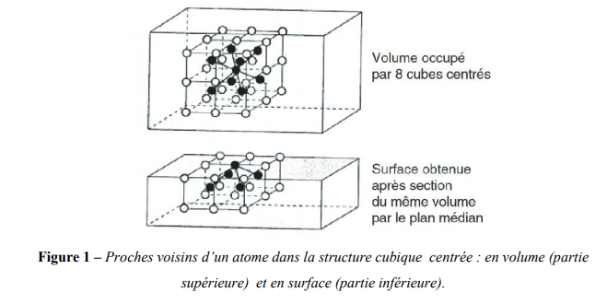
Structure des surfaces :
La surface d’un corps correspond à une discontinuité dans l’aménagement périodique des atomes de ce dernier; en surface, le nombre des plus proches voisins d’un atome est plus faible qu’en volume, comme le montre la figure 1.

Slide 5
Dans cet exemple en effet, si l’on coupe le cristal par un plan {100} passant par le sommet commun à huit cubes adjacents, le nombre de plus proches voisins qui sont au centre des cubes passe de huit à quatre. Pour rétablir l’équilibre des champs de force auxquels ils sont soumis, les atomes de la surface vont avoir tendance à échanger des liaisons nouvelles avec les plus proches voisins, soit en surface, soit dans le volume sous jacent, soit avec des atomes, des molécules ou même des espèces ionisées du milieu environnant. Il en résulte une grande réactivité des atomes de surface qui va dépendre de l’orientation de cette surface.

Slide 6
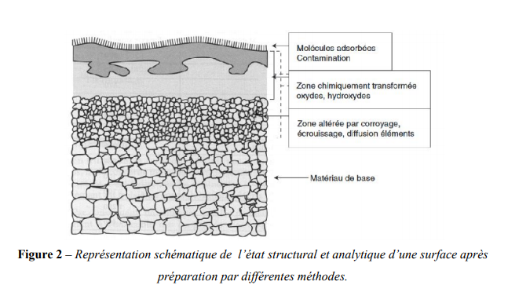

Slide 7
II. Critères fonctionnels des surfaces industrielles
II.1 Critères physico-chimiques
Les caractéristiques physico-chimiques des surfaces, liées à la présence de couches adsorbées et d’une sous-couche que l’on peut regrouper sous le nom de films superficiels jouent un rôle fondamental sur de nombreux phénomènes de dégradation des surfaces comme l’usure ou la corrosion. La formation de ces films superficiels est liée à des critères chimiques, comme la cinétique d’oxydation, les possibilités de réaction avec des films de polymères, des lubrifiants, ainsi que les affinités entre éléments d’alliages constituant les deux surfaces antagonistes.

Slide 8
II.1.1 Critères chimiques
Une surface métallique a des propriétés spécifiques liées, soit à la présence de couches superficielles à caractère ionique ou covalent (oxyde, film de nature organique), conséquence de la gamme de fabrication du produit, soit à l’existence d’hétérogénéités dans la composition chimique superficielle comme la précipitation d’impuretés dans les joints de grains, les ségrégations d’éléments résiduels.

Slide 9
La cinétique d’oxydation est également un critère associé à la réactivité chimique de la surface métallique. Le critère important dans ce cas est l’ensemble des caractéristiques rhéologiques des couches d’oxydes en fonction de la température. Certains oxydes peuvent se comporter comme de véritables lubrifiants, et protéger la surface métallique contre toute dégradation par usure. C’est par exemple le cas de l’oxyde de fer FeO à la différence de la magnétite Fe3O4 qui est dure et fragile, comme le montrent les courbes de la figure 3.

Slide 10
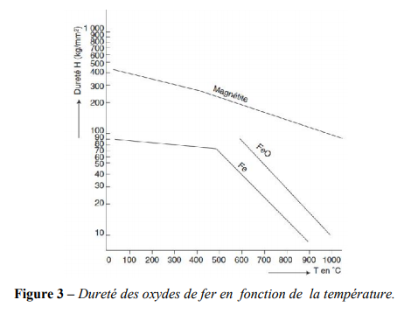

Slide 11
II.1.2 Critères physiques
Les critères physiques les plus représentatifs d’une surface métallique sont la conductivité thermique et le pouvoir réflecteur. Ces critères sont déterminants, le premier pour évacuer un flash thermique au sein du matériau en réduisant ainsi le gradient de température et le second pour limiter l’impact de ce même flash thermique dans le matériau. A titre d’exemple, un faisceau laser sera parfaitement réfléchi par une surface métallique d’acier inoxydable poli et il n’y aura pratiquement pas d’interaction laser matière. Le pouvoir réflecteur est par ailleurs un critère majeur dans tous les domaines d’application où la perception visuelle du matériau fait partie des critères de choix, comme en architecture ou dans l’industrie auto mobile. Une bonne conductivité thermique permettra d’évacuer plus facilement un apport de calories dans l’outillage lors de la mise en œuvre de matières plastiques.

Slide 12
II.2 Critères mécaniques
■ Résistance mécanique
Il s’agit de la rigidité et de la ténacité des irrégularités géométriques de la surface définies précédemment. En effet, la capacité de déformation des motifs de rugosité peut avoir une incidence favorable pour des conditions de lubrification hydrodynamiques (rodage d’une surface), en augmentant la surface de contact et en diminuant la charge unitaire d’application. Par contre, la déformation des motifs de rugosité peut favoriser les phénomènes d’adhésion en l’absence de lubrification ou dans des conditions de lubrification « limites » qui n’empêchent pas le contact métallique entre surfaces antagonistes.

Slide 13
■ Contraintes résiduelles
Il s’agit également d’un critère déterminant pour le comportement d’une surface sollicitée mécaniquement. Il s’agit des contraintes existant dans une pièce en l’absence de toute contrainte extérieure, dont l’origine est liée à la préparation de la pièce. Ces contraintes résiduelles peuvent être de compression après un traitement de mise en forme à froid, de déformation plastique superficielle (grenaillage par exemple), après un traitement thermique ou thermochimique, elles seront dans ce cas plutôt favorables sauf si la surface est soumise à de fortes charges d’application auquel cas il peut y avoir risque de rupture des motifs de rugosité par compression. Ces contraintes peuvent être également de tension dans des conditions d’usinage mal adaptées (par exemple une rectification sévère) ou lors d’opérations de soudage et de rechargements mettant en jeu de forts gradients thermiques. Elles seront dans ce cas plutôt défavorables, notamment pour l’amorçage de fissures de fatigue (mécanique ou thermique) dans les creux des motifs de rugosité, zones où se concentrent les sollicitations mécaniques.

Slide 14
II.3 Critères métallurgiques
■ Structure cristallographique
La nature du réseau cristallin est un paramètre important. Par exemple, les mesures du coefficient d’adhésion de différents métaux sur eux mêmes ont conduit au classement suivant par ordre décroissant d’aptitude à l’adhésion : – systèmes cubiques à faces centrées, – systèmes cubiques centrés, – systèmes hexagonaux….etc.

Slide 15
■ Effet de l’environnement
Aux critères métallurgiques précédemment définis, peuvent être associés les problèmes environnementaux comme l’atmosphère gazeuse (qui régit la corrosion sèche ou l’oxydation), le fluide en contact avec la surface (solution aqueuse ou lubrifiant) qui contribue à la corrosion, la température et les contraintes appliquées qui vont contribuer à augmenter la sévérité des phénomènes précédemment décrits.

Slide 16
II.4 Mécanique du contact lisse et rugueux
Le contact entre surfaces rugueuses s’effectue à la pointe des sommets les plus élevés lorsque la pression de contact est faible. De ce fait, l’aire réelle de contact est une fraction de l’aire apparente, La présence de la rugosité affecte le comportement à l’interface en termes d’effort, aire réelle de contact et raideur de contact.

Slide 17
